Slide 1


Data Science Challenge
Platinum

Slide 2


Hal-Hal yang Harus Kamu Lewati
SKILL METRICS
Kemampuan teknis yang akan kamu pelajari
01
ACCEPTANCE CRITERIA
Kriteria pengumpulan challenge yang harus kamu penuhi untuk dapat melewati level
DELIVERY
Hal yang akan kamu lakukan untuk dapat melewati level
02
03

Slide 3

Studi Kasus
Challenge:
Membuat API untuk Analisis Sentimen dan Laporan Analisis Data berdasarkan Sentimen

Slide 4
Hal-Hal yang Harus Kamu Lewati
SKILL METRICS
(Kemampuan teknis yang akan kamu pelajari)
Menggunakan Pandas dan RegEx untuk melakukan cleansing data pada dataset Analisis Sentimen
Menggunakan Sklearn melakukan feature extraction pada dataset Analisis Sentimen, training neural network, serta evaluasi training model neural network dan LSTM
Menggunakan Tensorflow melakukan training menggunakan metode LSTM
Menggunakan matplotlib dan seaborn untuk melakukan visualisasi evaluasi pada model Neural Network dan LSTM yang sudah di-training
Menggunakan Flask dan Swagger UI untuk membangun API untuk prediksi sentimen menggunakan model Neural Network dan LSTM
Menggunakan Github dan Git untuk dokumentasi dan kolaborasi
Menggunakan power point atau slides tool untuk membuat laporan
Menggunakan Spreadsheet/Excel untuk menghitung kalkulasi neural network

Slide 5
Hal-Hal yang Harus Kamu Lewati
DELIVERY
(Hal yang akan kamu lakukan untuk dapat melewati level)
Membaca dan memahami studi kasus yang diberikan
Melakukan cleansing data pada dataset Analisis Sentimen menggunakan Pandas dan RegEx
Melakukan feature extraction pada dataset Analisis Sentimen menggunakan Sklearn
Melakukan training menggunakan 2 metode:
Neural network (memakai tool Sklearn)
LSTM (memakai tool Tensorflow)
Melakukan kalkulasi analisis sentimen dari metode Neural Network
Melakukan evaluasi pada model Neural Network dan LSTM yang sudah di-training dengan Sklearn
Melakukan visualisasi evaluasi pada model Neural Network dan LSTM yang sudah di-training dengan menggunakan matplotlib dan seaborn
Membangun API untuk prediksi sentimen menggunakan model Neural Network dan LSTM dengan menggunakan Flask dan Swagger UI
Membuat laporan menggunakan power point atau slides tool
Mendokumentasikan hasil koding (source code) termasuk API dan laporan dengan mengunggahnya di Git dan Github

Slide 6
Hal-Hal yang Harus Kamu Lewati
CRITERIA
(Kriteria pengumpulan challenge yang harus kamu penuhi untuk dapat melewati level)
Melampirkan kalkulasi analisis sentimen menggunakan Neural Network dengan format .doc/.docx/.pdf (15%)
Menerapkan konsep statistika dalam melakukan cleansing data (5%)
Menerapkan konsep statistika dalam membuat evaluasi model (5%)
Terdapat API yang bisa menerima input user berbentuk teks dengan 2 endpoint untuk model neural network berupa teks dan file (5%)
API bisa memproses Analisis Sentimen menggunakan Neural Network dilihat dari script di Python (7,5%)
API dibuat dengan Flask dan Swagger UI (25%)
Terdapat API yang bisa menerima input user berbentuk teks dengan 2 endpoint untuk model LSTM berupa teks dan file (5%)
API bisa menghasilkan output berupa teks yang sudah memiliki label sentimen (negatif, positif, atau netral) dengan format JSON (10%)
API bisa memproses Analisis Sentimen menggunakan LSTM dilihat dari script di Python (7,5%)
Membuat report (laporan) dari hasil analisis data teks yang mengandung: (15%)
Judul dan nama
Pendahuluan
Metode Penelitian yang mencakup script Python untuk analisis sentimen
Hasil yang mencakup penjelasan tentang output API beserta kesimpulannya

Slide 7

Studi Kasus
Project baru API untuk melakukan machine learning💻
Setelah sebelumnya di Gold Challenge kamu sebagai junior data scientist telah mencari karakteristik dari sampel komentar netizen, sekarang user meminta kamu untuk membuat sebuah engine/API yang bisa memilah komentar positif, netral, dan negatif dari komentar netizen dari teks non-formal.
Terus, langkah apa yang harus dilakukan?

Slide 8

Langkah Pengerjaan
Langkah pertama~
Pertama, kamu harus membuat endpoint yang bisa menerima input user berupa teks dan file. Endpoint dari API yang kamu buat isinya adalah sebagai berikut:
2 (dua) endpoint untuk model neural network berupa teks dan file
2 (dua) endpoint untuk model LSTM berupa teks dan file

Slide 9
Langkah Pengerjaan
Eits, jangan lupa untuk instal library Flask, Swagger UI, Seaborn, Pandas, RegEx, Sklearn, dan Tensorflow, ya.
Setelah membuat endpoint nya, kamu bisa buat fungsi Python untuk melakukan Analisis Sentimen menggunakan metode Neural Network dan LSTM.
Untuk bisa membuat fungsi itu, kamu perlu dataset untuk membuat model analisis sentimen pada slide selanjutnya.

Slide 10
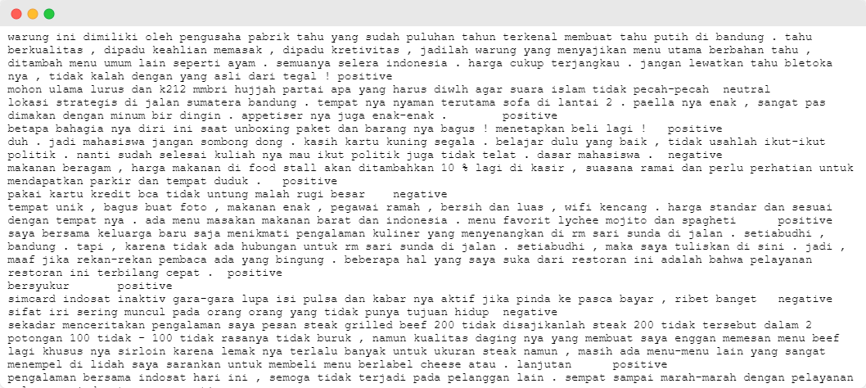
Langkah Pengerjaan
Nah, kamu bisa download dataset dari link ini yang berfungsi untuk membuat model analisis sentimennya, ya😄

Slide 11
Langkah Pengerjaan
Untuk melakukan analisis sentimen ini, kamu perlu melakukan langkah-langkah machine learning sebagai berikut:
Membersihkan data (data cleansing) yang datanya bisa kamu simpan dalam SQL
Feature extraction
Training
Evaluasi
Predict
Ingat lagi sob, hasilnya akan berupa model analisis sentimen, ya😊

Slide 12

Langkah Pengerjaan
Kalau model analisis sentimen sudah jadi, kamu dapat melakukan analisis sentimen data teks yang hasilnya klasifikasi teks berdasarkan sentimen.
Data teks yang akan diklasifikasikan diambil dari link ini, ya😉

Slide 13

Langkah Pengerjaan
Eits, masih ada satu tugas lagi~
Sembari mengerjakan analisis sentimen data teks, kamu bisa lakukan paralel hal berikut untuk kalkulasi:
Bikin kalkulasi neural network
Sstt .. kamu sudah bisa melakukannya setelah feature extraction, lho😉

Slide 14

Langkah Pengerjaan
No pusing-pusing, ini petunjuknya …
Setelah kamu melakukan Feature Extraction dari dataset sebelumnya, nantinya bakal ada kalimat “saya mau makan” yang nilainya sebagai berikut:
“saya” → 0,7
“mau” → 0,8
“makan” → 0,9

Slide 15
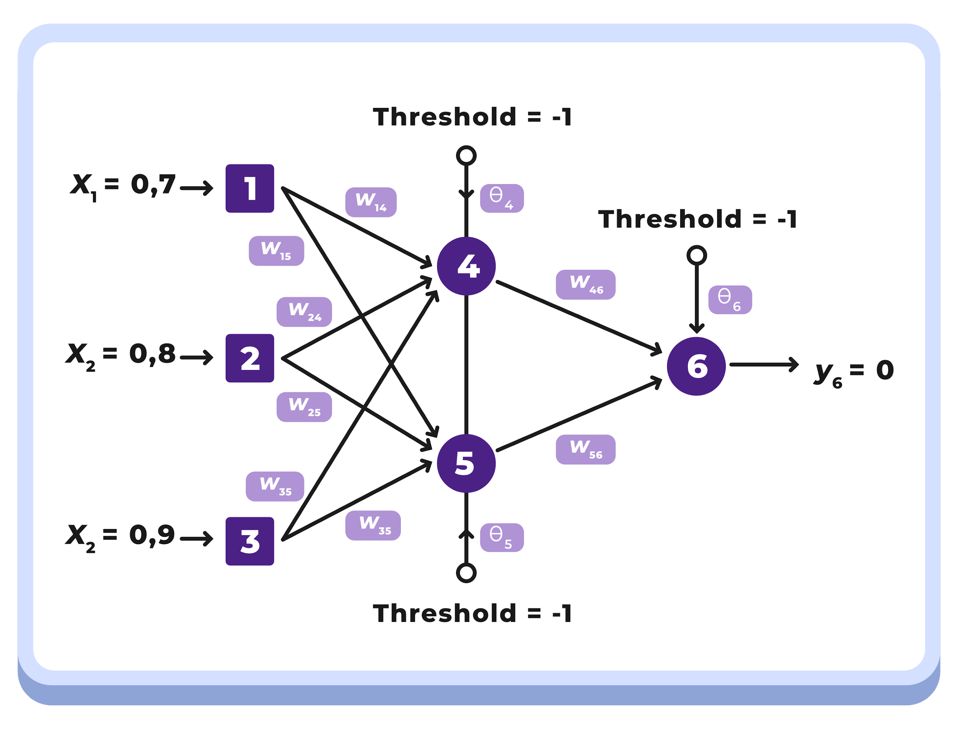
Langkah Pengerjaan
Nah, kamu harus memproses nilai hasil Feature Extraction di slide sebelumnya menggunakan arsitektur di samping dengan metode Backpropagation.
Dengan ketentuan angka-angka seperti di gambar yang disebut initial value.
BTW, nilai θ₄ dan θ₅ serta θ₆ atau threshold nya adalah -1 ya sob. Ini akan berbeda dengan nilai theta untuk berat awal dan ambang batas yang akan dibahas selanjutnya.
Tambahan lagi, learning rate (α) adalah 0,1 ya sob😉

Slide 16
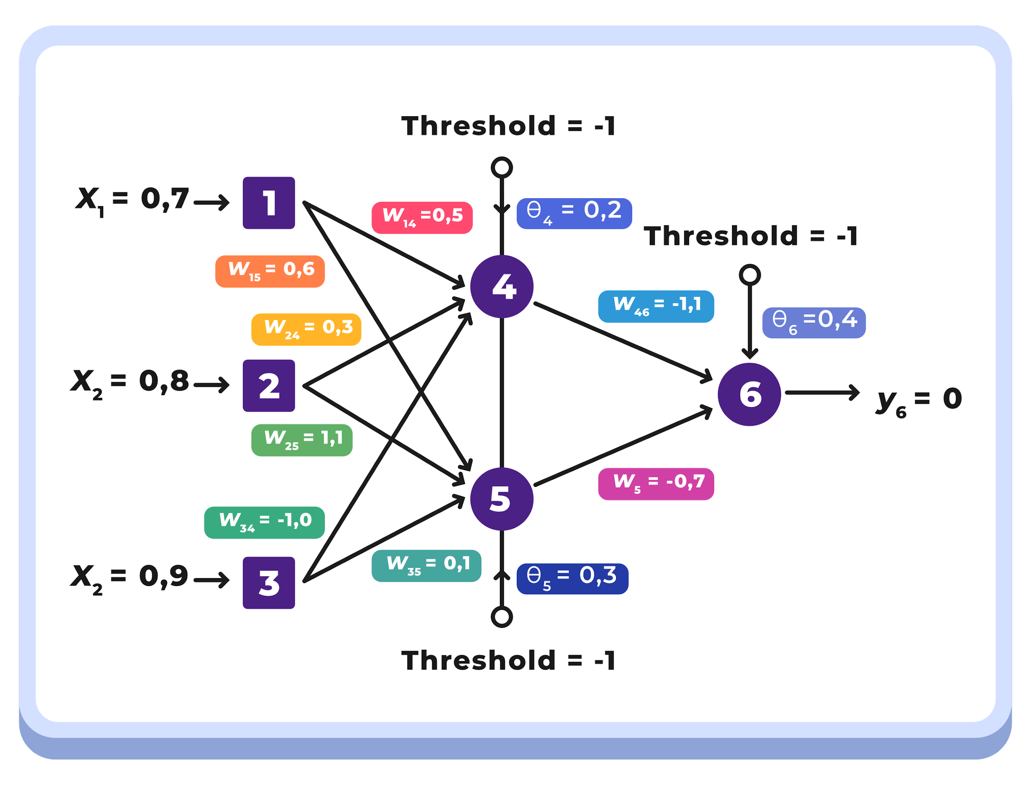
Langkah Pengerjaan
Ketentuannya masih berlanjut, nih sob!
Di mana ini adalah nilai-nilai weight dan theta random yang merupakan berat awal dan ambang batas.
Bisa kamu lihat seperti di gambar ya, nilai-nilai ini disebut juga initial random🎲

Slide 17
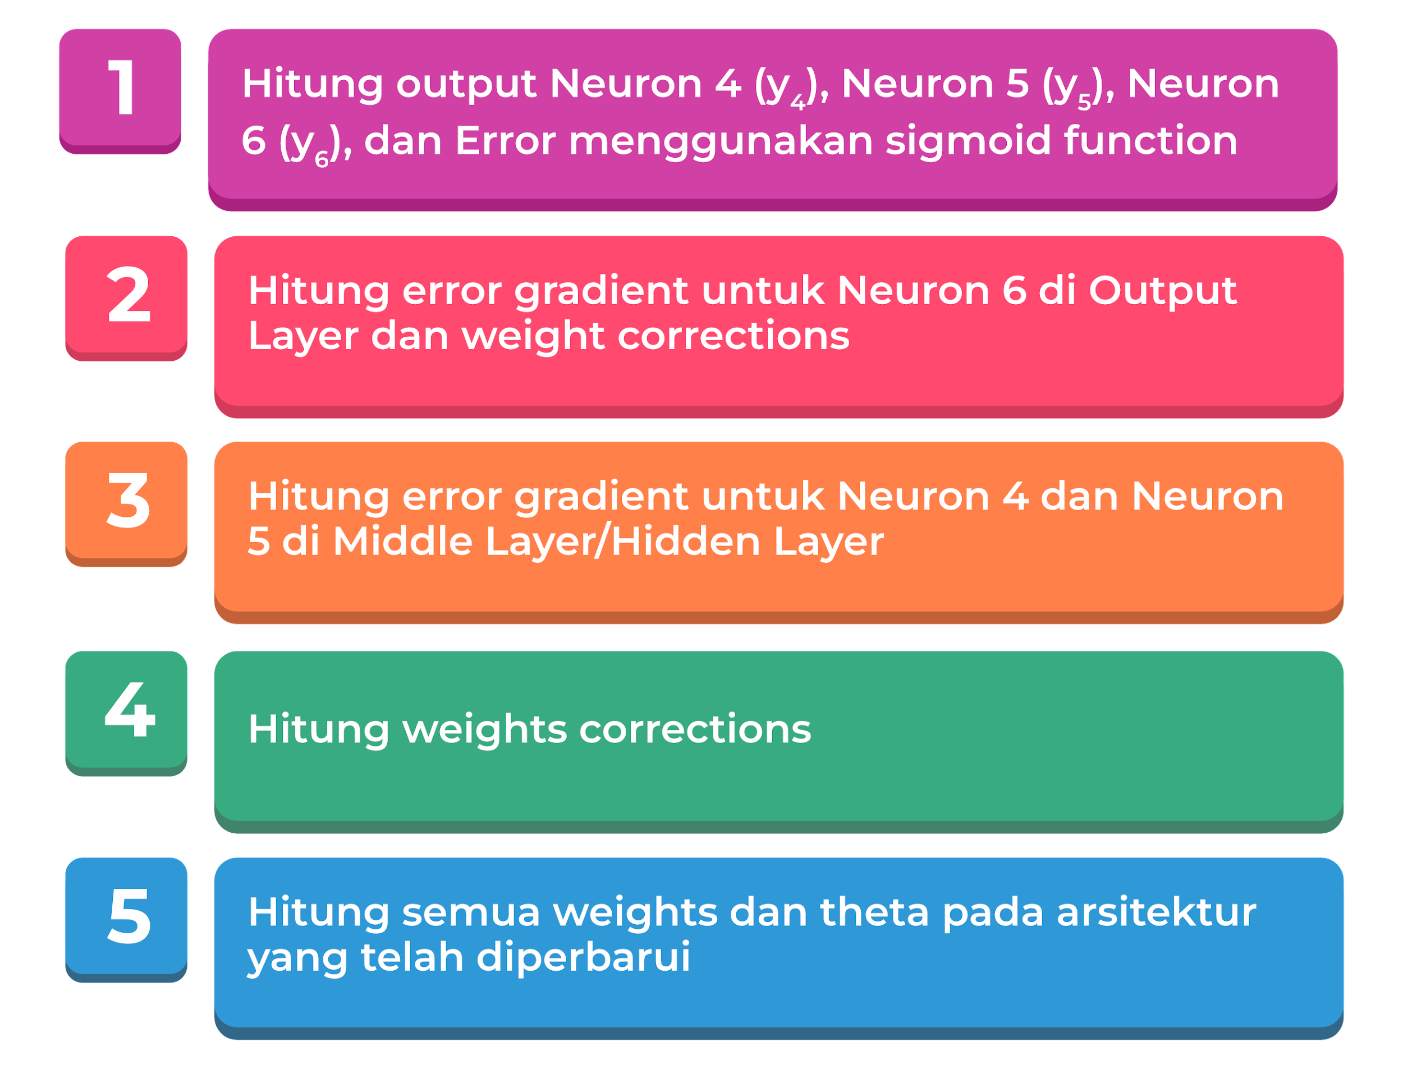
Langkah Pengerjaan
Saatnya menghitung!🔍
Nah tugas kamu adalah menghitung sampai pada tahap memperbarui semua weights dan threshold (θ) pada arsitektur tadi dengan mengikuti langkah-langkah seperti di gambar~

Slide 18

Langkah Pengerjaan
Nilai-nilai yang kamu dapatkan nanti dari hasil menghitung akan terbagi menjadi seperti ini sob:
Nilai forward pass
Nilai backward pass
Nilai updated weight
Biar nggak bingung, yuk kita cermati satu-satu notasi nilainya~

Slide 19
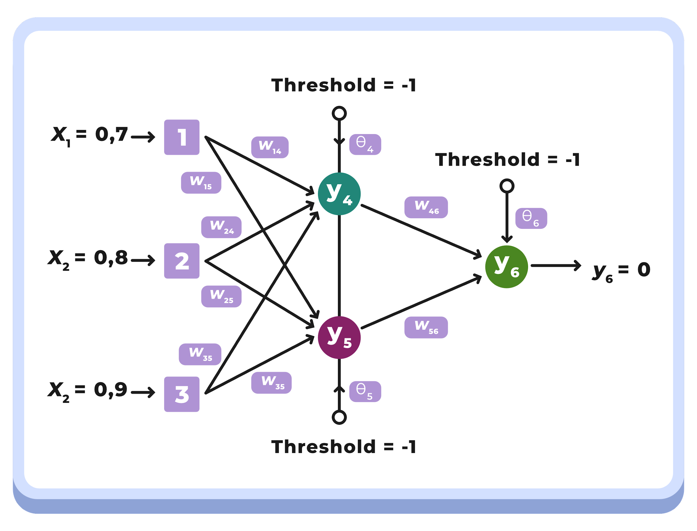
Langkah Pengerjaan
Pertama, nilai-nilai forward pass yang terdiri dari y₄, y₅, y₆, dan e seperti pada gambar~
Nilai-nilai ini didapatkan setelah kamu melewati langkah 1 pada petunjuk pengerjaan kalkulasi di slide sebelumnya.

Slide 20
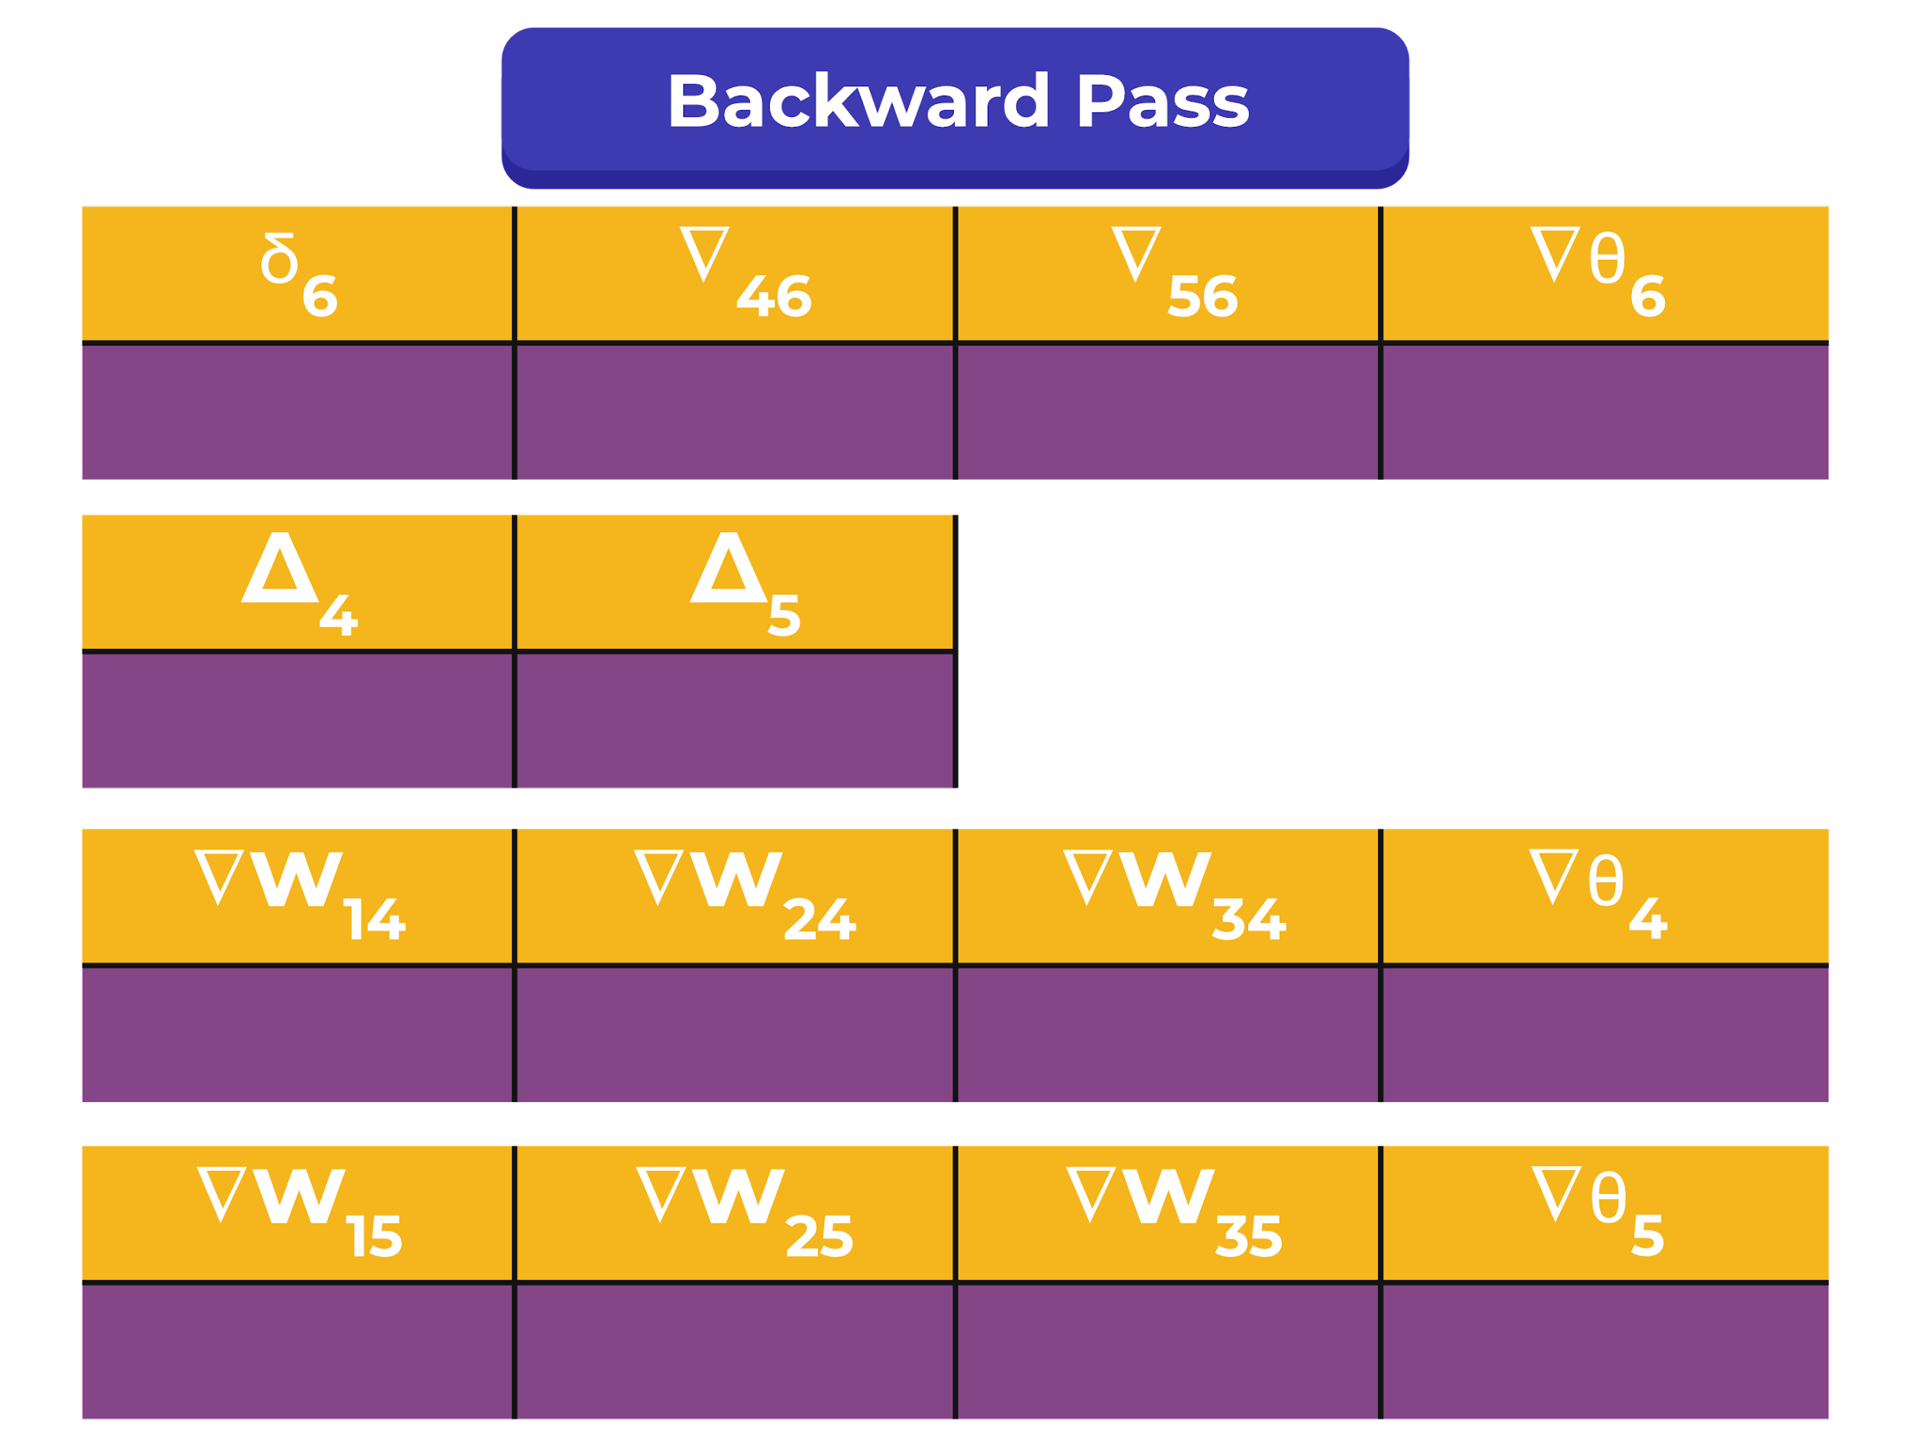
Langkah Pengerjaan
Kedua, nilai-nilai backward pass seperti pada gambar yang nanti kamu dapatkan setelah melalui langkah 2, 3, dan 4😄

Slide 21
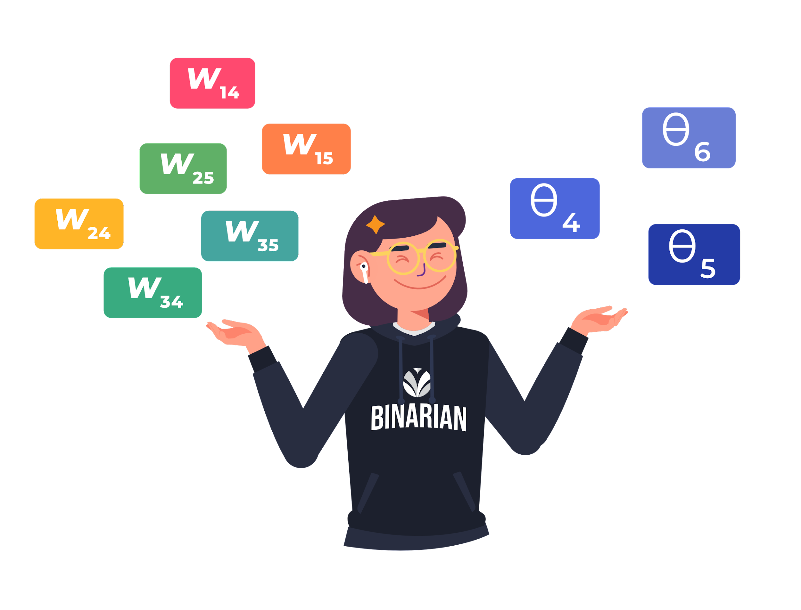
Langkah Pengerjaan
Terakhir, kamu akan mendapatkan nilai-nilai updated weight setelah menjalankan langkah 5 seperti pada gambar~

Slide 22
Langkah Pengerjaan
Setelah selesai melakukan kalkulasi neural network, kamu dapat menuliskan jawaban beserta prosesnya dengan download lembar jawaban online di link ini, ya~

Slide 23

Langkah Pengerjaan
Pembagian kelompok
Untuk mengerjakan challenge ini, kamu akan membagi diri ke dalam kelompok dengan anggota 2-3 orang dengan pembagian tugas seperti ini:
1 orang bikin model neural network sampai evaluasi dan menghitung forward pass
1 orang bikin model LSTM sampai evaluasi dan menghitung backward pass
1 orang memasukkan data hate speech ke model, membuat analisis sentimen, dan menghitung updated weight
Tapi cara pembagian tugas ini sifatnya anjuran saja, yang terpenting kamu diharapkan berkolaborasi dalam tim dengan koordinasi yang efisien sehingga semua anggota mendapatkan porsi pembagian tugas yang pas😉

Slide 24

Langkah Pengerjaan
Setelah selesai melakukan langkah-langkah pengerjaan, kamu dan tim akan menghasilkan tiga output ini:
API yang dapat memproses Analisis Sentimen menggunakan Neural Network dan LSTM, lalu menghasilkan output yang sudah memiliki sentimen dalam format JSON
Hasil analisis kalkulasi neural network dalam format .doc, .docx, atau .pdf
Laporan hasil analisis data dari data teks tersebut dalam format .ppt atau pptx

Slide 25
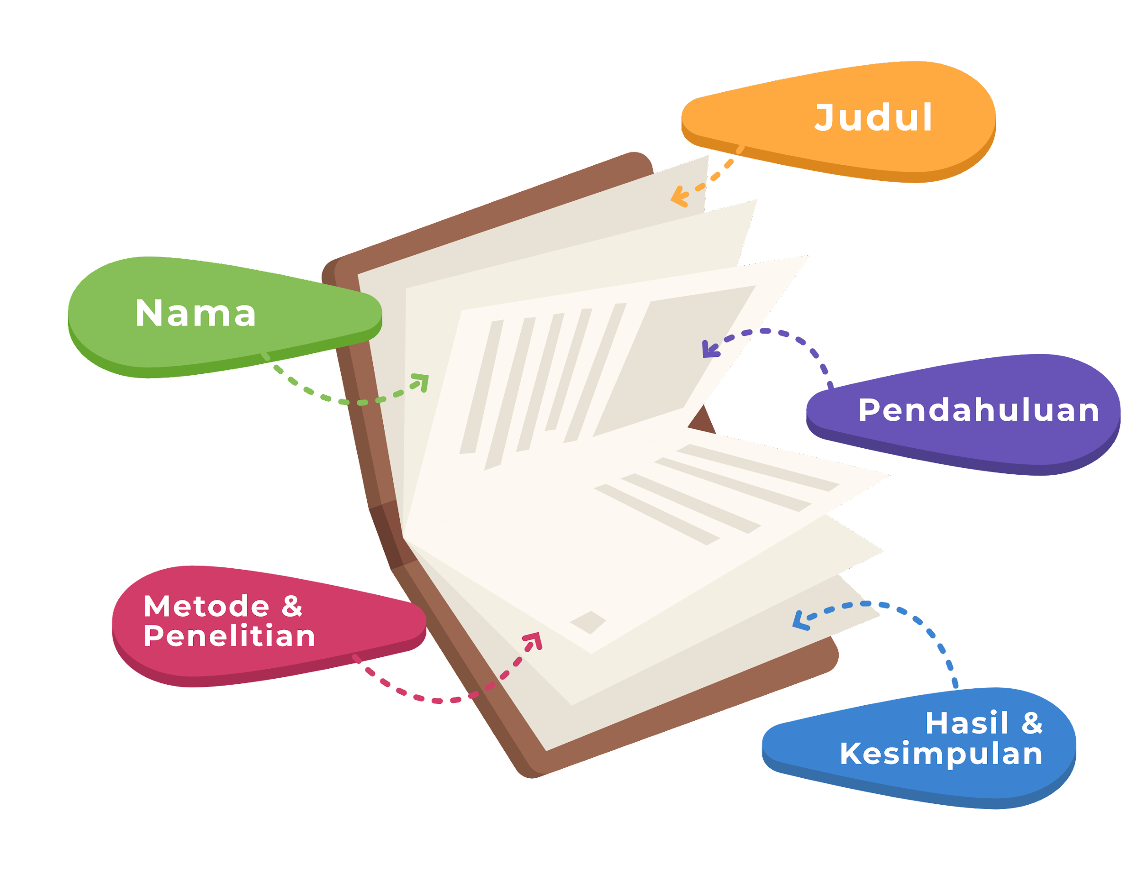
Langkah Pengerjaan
Nah, untuk laporan (report) yang akan dibuat mengandung komponen ini:
Judul dan nama ((1 slide)
Pendahuluan (1 slide)
Metode Penelitian (Jumlah slide tidak ditentukan)
Hasil dan Kesimpulan (Jumlah slide tidak ditentukan)
Laporan ini sekaligus menjadi deck saat kamu mempresentasikan hasil challenge di kelas nanti, jadi kamu bisa bikin sekreatif mungkin asal tetap memenuhi komponen di atas, ya🎨

Slide 26
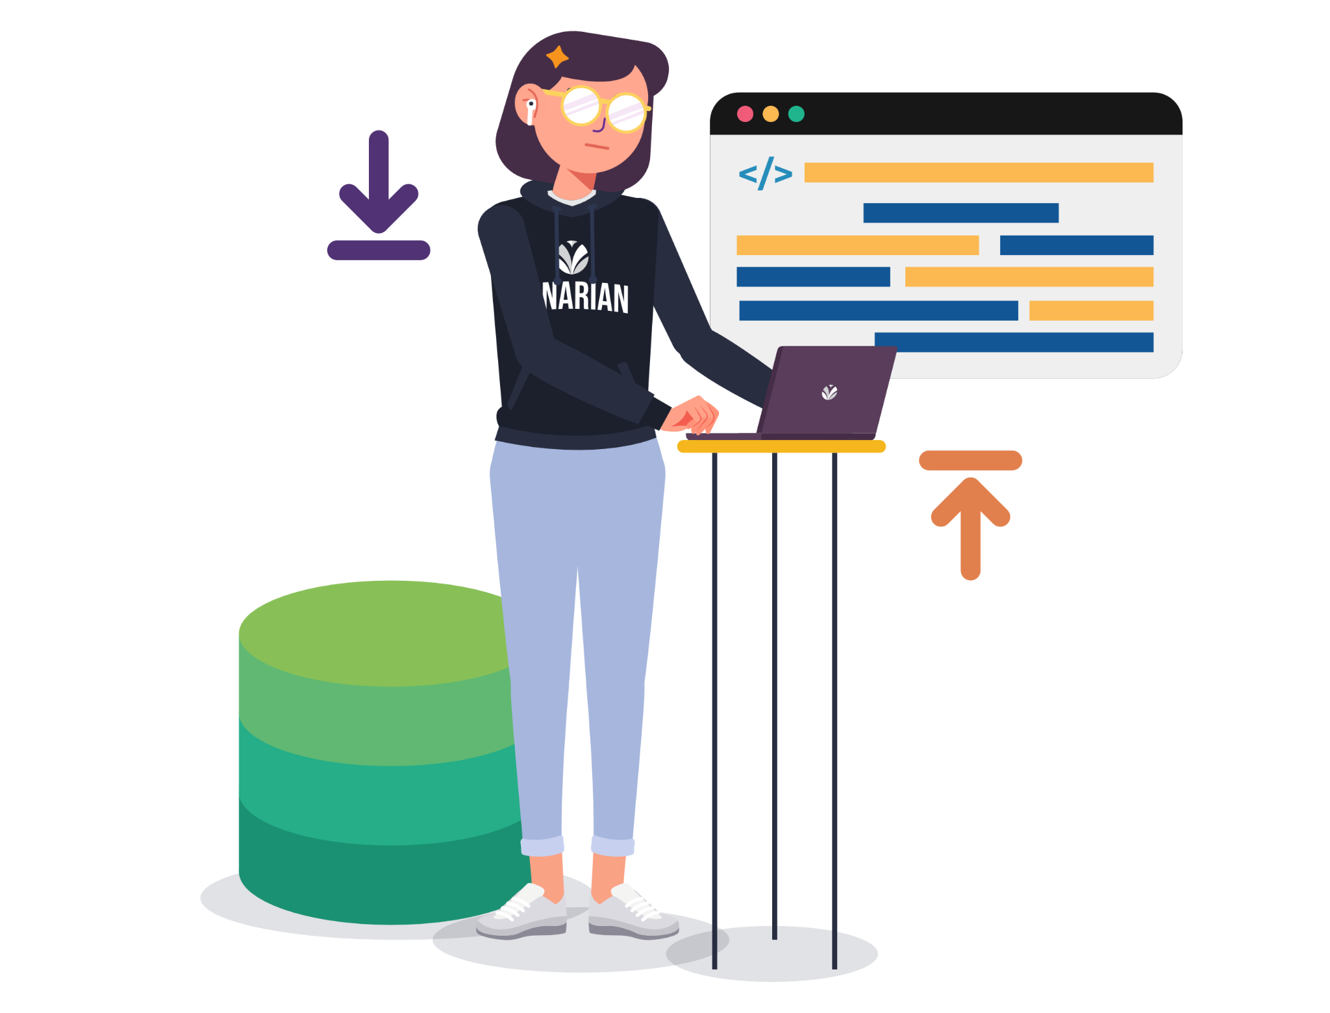
Langkah Pengerjaan
Kalau sudah selesai dengan project yang kamu kerjakan, upload API, file kalkulasi, dan laporan tersebut ke Github dengan akun pribadimu💻

Slide 27
Langkah Pengerjaan
Saatnya mengumpulkan project📩
Oke, setelah upload ke Github, kamu masih harus mengumpulkan file project dengan langkah sebagai berikut:
Copy paste link Github tempat kamu mengupload project dan masukkan ke Google Form yang disediakan LQ (Learning Quality)
Kumpulkan file project (API dan laporan) ke dalam bentuk .zip
Upload .zip tersebut ke Google Form yang sama tadi sob.

Slide 28

Langkah Pengerjaan
Saatnya Presentasi🎉
Setelah API dan laporan selesai, setiap kelompok menyiapkan deck presentasi berisi script, hasil API, dan laporan.
Nah, deck ini yang kamu gunakan sebagai media untuk mempresentasikan proses dan hasil kerja.
Kalau sudah siap, waktunya presentasi di hadapan kelompok lainnya dan Facilitator untuk mendapatkan feedback~

Slide 29

Langkah Pengerjaan
Prit 📢
Agar facilitator dapat memantau progress-mu dan membantu bila ada kesulitan, silakan buat terlebih dahulu repository Git untuk project Gold Challenge ini. Penamaan repository harus mengikuti ketentuan pada dokumen ini (halaman 29-31).
Kemudian, kumpulkan link repository tersebut lewat GForm “Form Pengumpulan Challenge” yang akan dibagikan lewat Google Classroom.
Selambat-lambatnya di akhir Chapter 6, ya!

Slide 30

Penutup
Terima kasih

